Slide 1
Resumo Porta Lógicas

Slide 2
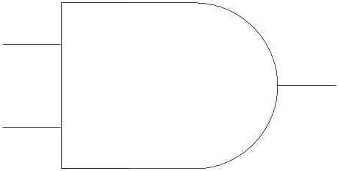
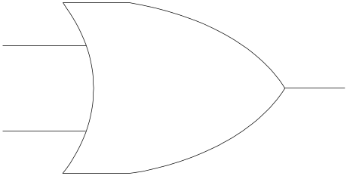
Lógica booleana:
Entrada
Saída
AND (E)
A
A
B
X = A.B
X
B
0
0
0
0
1
0
1
0
0
X = A.B ou X = AB
1
1
1
Entrada
Saída
OR (OU)
A
A
B
X = A+B
X
B
0
0
0
0
1
1
1
0
1
X = A+B
1
1
1

Slide 3
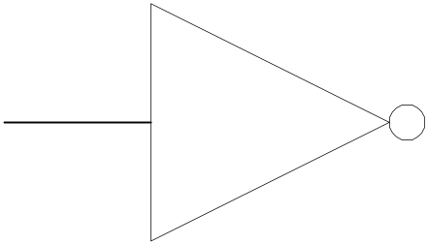
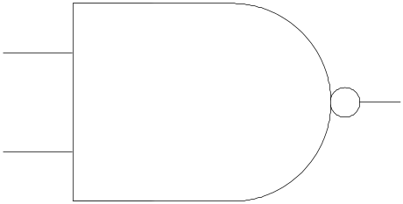
Lógica booleana:
Entrada
Saída
NOT (Não)
A
X
A
X = A
0
1
1
0
X = A
Entrada
Saída
NAND (Não-E)
A
A
B
X = A.B
X
A
A.B
X
B
0
0
1
B
0
1
1
1
0
1
X = A.B ou X = AB
1
1
0

Slide 4
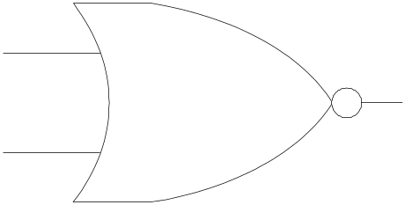
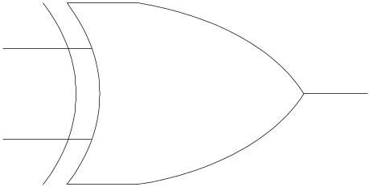
Lógica booleana:
Entrada
Saída
NOR (Não-OU)
A
A
B
X = A+B
X
A
A+B
X
B
0
0
1
B
0
1
0
1
0
0
X = A+B
1
1
0
XOR (OU Exclusivo, ou seja só OU)
Entrada
Saída
A
B
A
B
X = A + B
0
0
0
0
1
1
X = A + B
1
0
1
1
1
0

Slide 5
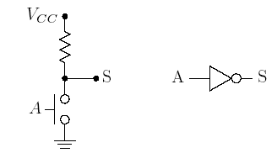

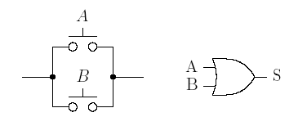
Analogia de porta lógica com lógica de contato
S = Not A
S = A . B
S = A + B

Slide 6
Dada a expressão booleana crie o circuito
E construa a tabela verdade.
Entrada
Saída
X
Y
Z
F
F = X + Y . Z
0
0
0
0
0
0
1
1
X
0
1
0
0
F
Y
0
1
1
0
Z
1
0
0
1
1
0
1
1
1
1
0
1
1
1
1
1

Slide 7
A partir de portas lógicas simples podemos montar circuitos
mais complexos como: memórias, contadores etc...
Uma aplicação de portas lógicas é criar unidades de memória
Para armazenar um bit ou uma seqüência dos mesmo.
Esse circuito é chamado de Flip-Flop.
Um conjunto de flip-flops pode-se montar um registrador

Slide 8
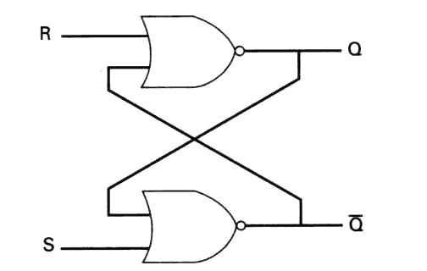
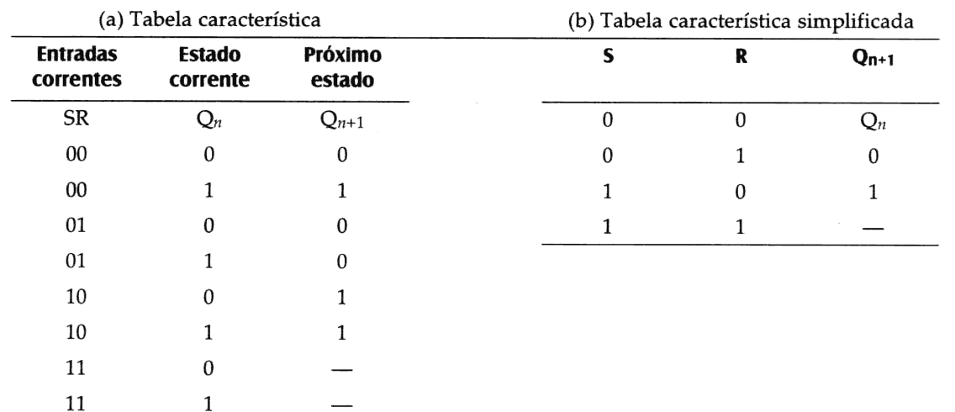
Flip-Flop do tipo R-S
Duas entradas: S (set) e R (reset)
Duas saída: Q e Q
Feito a partir de duas portas NOR
Estado não permitido

Slide 9
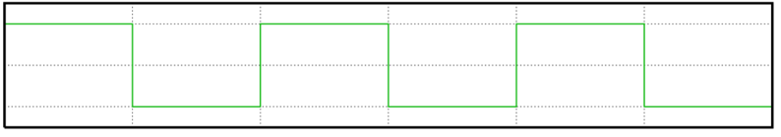
O Flip-Flop indicado anteriormente não é sincronizado, ou seja
não tem uma base certa de tempo para mudança de estado.
Para resolver isso devemos colocar um sinal de clock.
O clock é um sinal periódico em uma base de tempo.
Período ou base de tempo
Forma de ativação
Borda de subida (caso geral)
Borda de descida

Slide 10
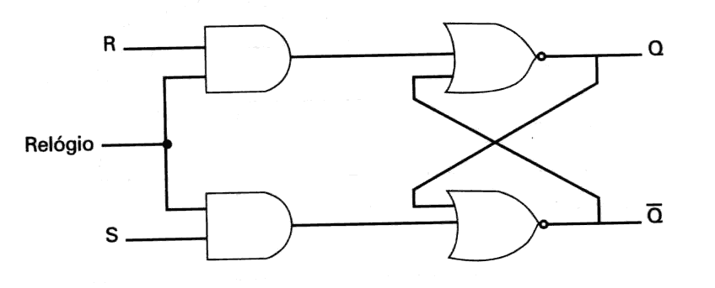
Como a saída de um flip-flop S-R muda após um atraso, e como os eventos de um computador são sincronizados, é necessário as entradas S e R somente sejam habilitadas quando ocorre um pulso de relógio(Clock).
Gerar saída em paralelo de diversos flip-flops sem atraso de chaveamento(ou seja sincronizados).

Slide 11
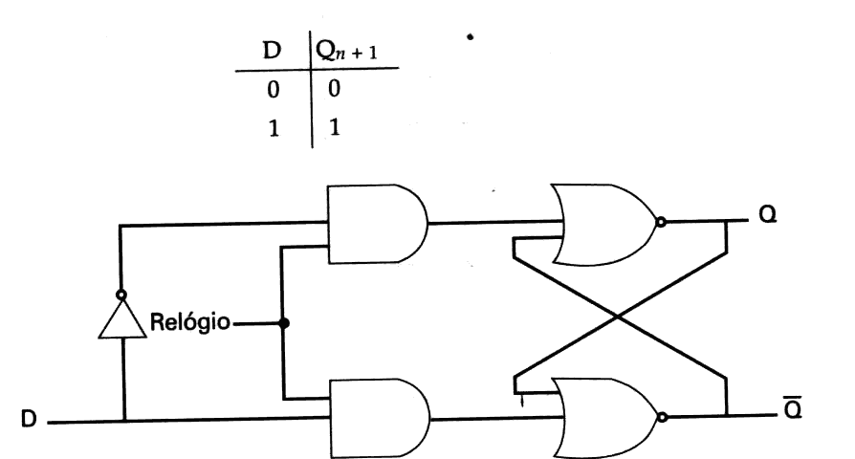
Flip-Flop D – Que armazena um bit
Alimento pelo pino D e executo um pulso no Clock neste periodo.
O mesmo será copiado para o Q

Slide 12
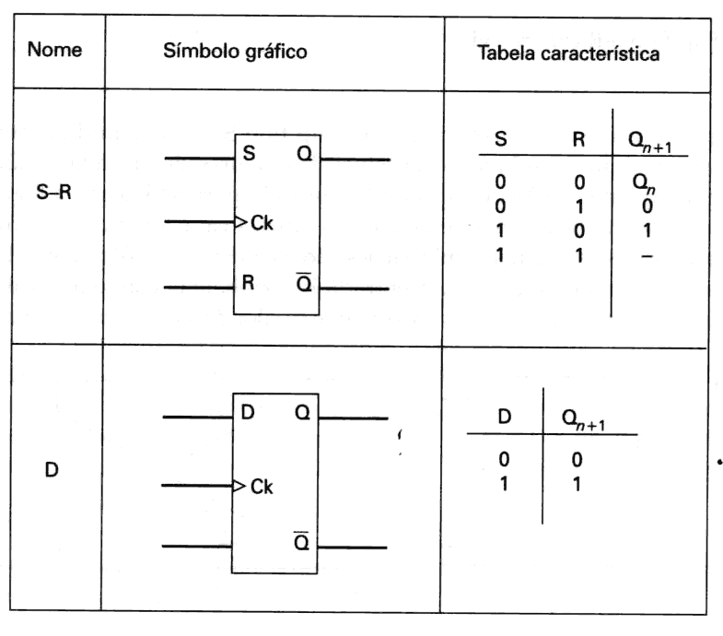
Bloco Lógico que representar os flip-flops estudados até agora

Slide 13
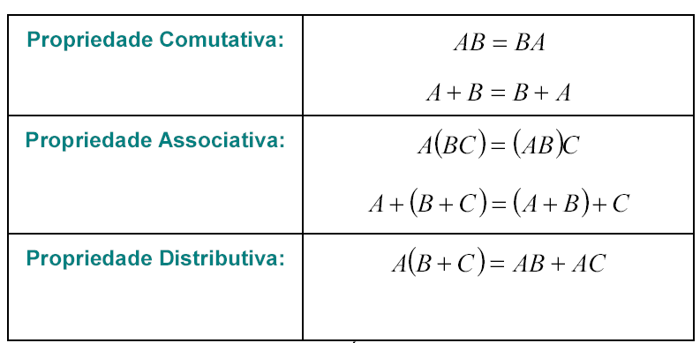
Propriedades algébricas

Slide 14
Mapa de Karnaugh
O Mapa de Karnaugh é um diagrama utilizado na minimização de funções booleanas.
O método utiliza a tabela verdade de uma função booleana como base para as simplificações. Um mapa de Karnaugh é uma ajuda excelente para simplificação de funções de até 6 variáveis. Para funções de mais de 6 variáveis a simplificação é mais complexa pois torna-se uma tarefa árdua identificar as células adjacentes no mapa. Para funções de mais de 6 variáveis devem ser utilizadas soluções algorítmicas computacionais.

Slide 15
Mapa de Karnaugh
Exemplo: encontre a expressão lógica para a tabela abaixo
A | B | C | R
0 | 0 | 0 | 1
0 | 0 | 1 | 0
0 | 1 | 0 | 1
0 | 1 | 1 | 0
1 | 0 | 0 | 0
1 | 0 | 1 | 0
1 | 1 | 0 | 1
1 | 1 | 1 | 0
A partir da tabela
verdade monto essa
nova tabela
 | AB | AB | AB | AB
C | 0 | 0 | 0 | 0
C | 1 | 0 | 1 | 1

Slide 16
Mapa de Karnaugh
Sempre selecione os elementos em 1 nas quantidades, 2^{N} ou seja
1,2,4,8 ...
 | AB | AB | AB | AB
C | 0 | 0 | 0 | 0
C | 1 | 0 | 1 | 1
Analise o que não variou
na seleção
Porção 1:
A.C
Porção 2:
A.B.C
Solução 1:
A.B.C +A.C Simplificando: C . (A.B +A)

Slide 17
Mapa de Karnaugh
Solução 2:
 | AB | AB | AB | AB
C | 0 | 0 | 0 | 0
C | 1 | 0 | 1 | 1
Porção 1:
A.C
Porção 2:
B.C
Nova Solução:
B.C + A.C Simplificando: C . (B +A)

Slide 18



Mapa para duas variáveis
Mapa para três variáveis
 | 0 | 1
0 | 0 | 1
1 | 2 | 3
 | 00 | 01 | 11 | 10
0 | 0 | 1 | 3 | 2
1 | 4 | 5 | 7 | 6
Mapa para quatro variáveis
 | 00 | 01 | 11 | 10
00 | 0 | 1 | 3 | 2
01 | 4 | 5 | 7 | 6
11 | 12 | 13 | 15 | 14
10 | 8 | 9 | 11 | 10
Na montagem do mapa só pode variar
um elemento por vez

Slide 19
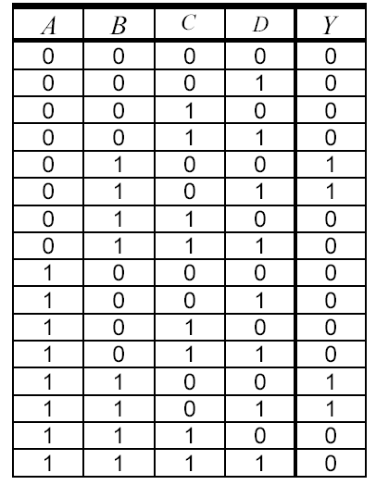
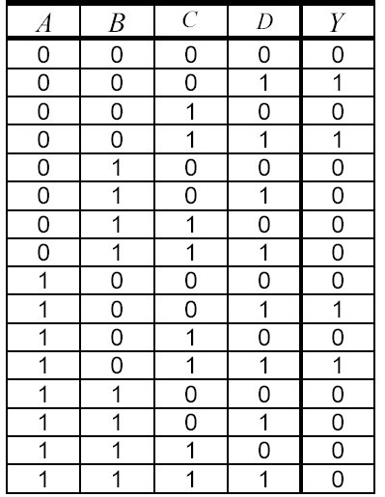
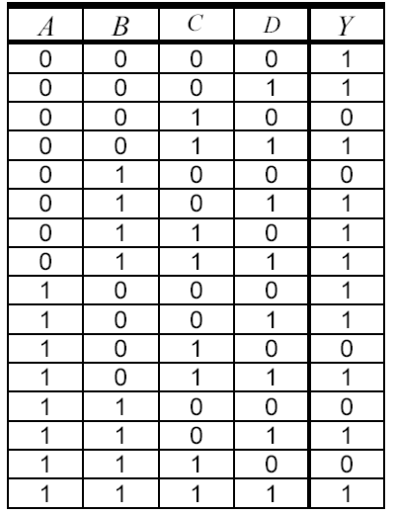
Exercícios:
Construa o circuito lógico e tabela verdade:
Determine o circuito para as tabelas verdades abaixo:
  a) b) c)
a) F = A + B . C + D
b) F = X.Y.Z + Z

Slide 20
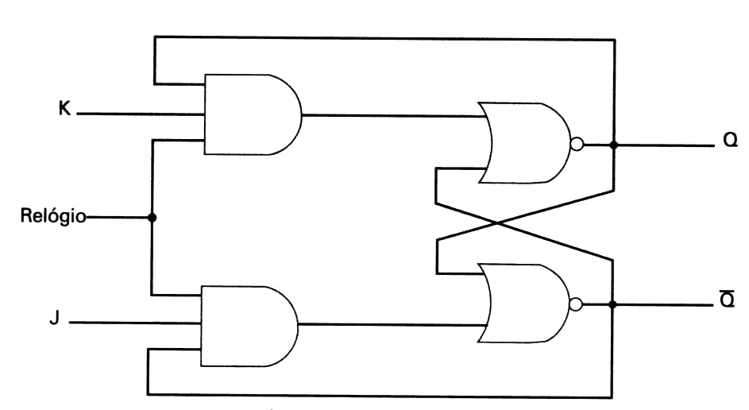
Exercícios:
3) Desafio: Abaixo encontra-se o flip-flop JK, monte a tabela verdade para as entradas J e K com a saída Q

